Slide 1
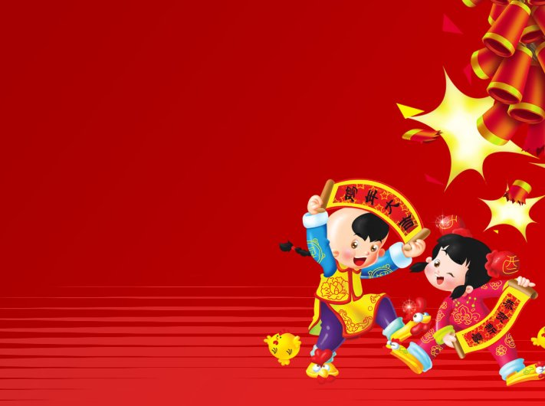
随着一曲热闹的新年歌，我们感觉到春节的脚步越来越近了。每年新春佳节，无论城市还是农村，家家户户都要张贴大红——
春 联

Slide 2
春联
春联属于楹联的一种，是一种独特的文学形式。它以工整、对偶、简洁、精巧的文字描绘时代背景，抒发美好愿望，是中国的文学形式。每逢春节，无论城市还是农村，家家户户都要精选一副大红春联贴于门上，为春节增加喜庆气氛。

Slide 3
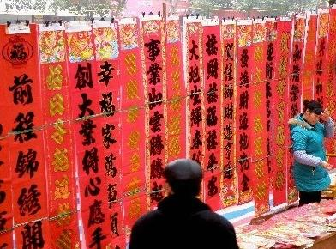
对联
对联，又称楹联或对子，是写在纸、布上或刻在竹子、木头、柱子上的对偶语句言简意深，对仗工整，平仄协调，是一字一音的中文语言独特的艺术形式。对联相传起于五代后蜀主孟昶。它是中华民族的文化瑰宝。

Slide 4

自由朗读课文
要求：
1、画出生字词，读准生字词；
2、读通读顺句子，难读的地方多读几遍；
3、不懂的地方做上记号。

Slide 5


tiē zēng tiān lǎn
张 贴 增 添 浏 览
欣欣向荣 歌 颂 告 辞
声 律 奥 妙 开卷有益
róng sòng cí
lǜ ào yì

Slide 6

快速浏览课文，说说课文介绍了春联的什么。
内容
各种各样
对仗
工整
抑扬顿挫
和谐动听
声律

Slide 7


默读课文第一自然段，看看春联的内容都有哪些。
又是一年芳草绿，依然十里杏花红。
描绘美丽春光
展现祖国欣欣向荣的景象
春回大地千山秀，
日照神州百业兴。

Slide 8
歌颂幸福生活
勤劳门第春光好，
和睦人家幸福多。
表达美好祝愿
梅开春烂漫，
竹报岁平按。
我们浏览着各种各样的春联，就像是漫游在万紫千红的百花园中。
这个句子把（ ）比喻成（ ），说明（ ）。
春联
百花园
春联数量多，内容丰富

Slide 9


读读下面的春联，说说有什么特点。
绿柳舒眉辞旧岁，红桃开口贺新年。
对仗
什么叫对仗？默读课文第2自然段，把它的解释画下来。
上下联不仅字数相等，而且词类相当……
从刚刚学过的春联里选择你喜欢的一幅，说说对仗的特点。

Slide 10
老师这里有一些被风吹乱的春联，同学们能不能帮我对一对？
家家致富家家乐
江山与日月争辉
艳阳照大地
处处迎春处处歌
祖国与天地同寿
春色满人间

Slide 11

作业：
1、搜集几幅你喜欢的春联；
2、制作一幅春联送给小伙伴。

Slide 12

再 见

